Slide 1
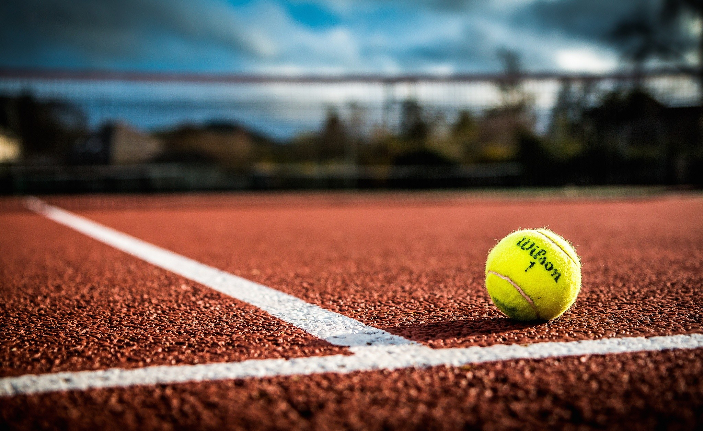
Predviđanje ishoda teniskog meča računalnim modeliranjem
Jakov Krčadinac

Slide 2
Opis
Cilj projekta je napraviti precizno predviđanje ishoda teniskog meča koje se temelji na samo jednom statističkom podatku
Taj podatak je vjerojatnost da igrač osvoji point kada on servira
Predviđanje se radi na 4 razine
Kolika je vjerojatnost da igrač A osvoji game koji on servira
Kolika je vjerojatnost da igrač A pobijedi u Tiebreak gameu
Kolika je vjerojatnost da igrač A pobijedi set
I konačno kolika je vjerojatnost da igrač A osvoji cijeli match

Slide 3
Pristup i rješenje problema
Problemu sam pristupio ekstenzivnim proučavanjem svih brojnih pravila tenisa i upoznavanjem s terminologijom
Kada sam vrlo dobro razumio kako tenis funkcionira mogao sam početi s proučavanjem literature
Pretpostavke modela su da je vjerojatnost osvajanja pointa pri vlastitom servisu dovoljna statistika za modeliranje cijelog matcha
Model je ograničen time što ne predviđa slučaj u kojem se u finalnom gameu (dakle ako je rezultat u setovima 2-2 i u zadnjem 5. setu je rezultat 6-6) igra poseban Tiebreak game koji ide do 10 umjesto do 7 pointova
Ovo je pravilo uvedeno za sve Grand Slam turnire 22.3.2022.

Slide 4
Implementacija u Julii
U kodu sam koristio
Rad s datotekama
Rekurzivne funkcije za računanje vjerojatnosti svih ishoda na svim razinama
Matrice
Dvostruke for petlje za uredan ispis matrica

Slide 5
Problemi na koje sam naišao
Ako se pri pokretanju programa ne postavi da je projekt u radnom direktoriju u Julia terminalu ne učitava se match.txt datoteka s podacima o igračima i njihovim statistikama
Nisam uspio način da u istu matricu stavim na neke indexe string, a na neke Float64 tip podatka
Ovaj sam problem riješio tako da imam 3 različite duple for petlje
U prve dvije punim matricu mogućim ishodima i vjerojatnostima tih ishoda. Sve su te vrijednosti tipa Float64
U trećoj duploj for petlji ispisujem tu matricu i tamo namještam da ispis te matrice bude uredan i smislen

Slide 6
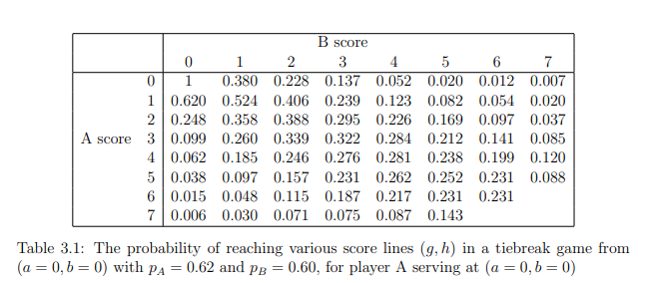
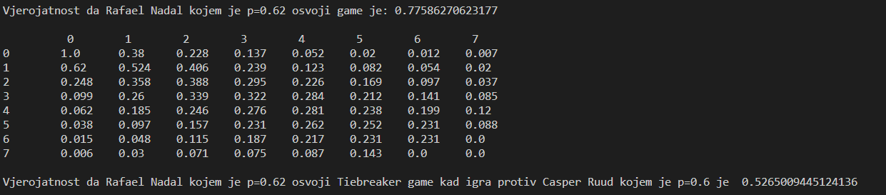
Rezultati

Slide 7
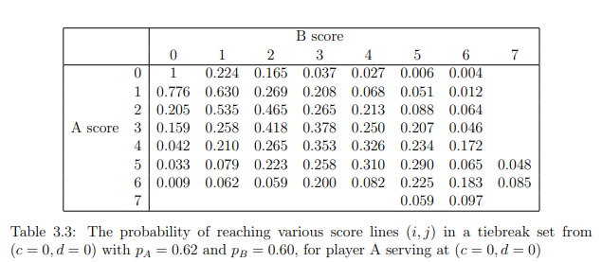
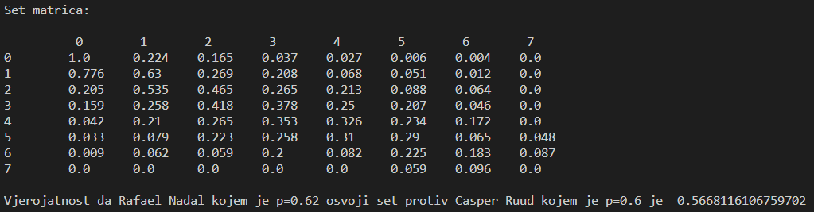
Rezultati

Slide 8
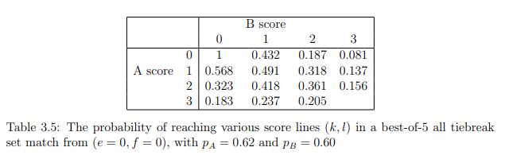
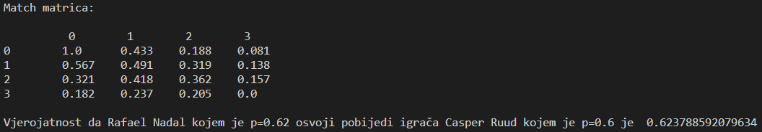
Rezultati

